Slide 1
Instituto Canadiense Clarac
1 a, b, c
Equipo N°1
Proyecto Interdisciplinario:
El confinamiento y las redes sociales: ¿quién soy?
Cuarto de Preparatoria

Slide 2
Maestros y Asignaturas
2 d, e
José Alberto Rodríguez Carmona
Tanía Martínez Barradas
Héctor Joe Rosas Toledo
Apoyo
Andrea Reyna Díaz
María Estela Ahedo Mendoza
Lógica
Orientación IV
Matemáticas
Informática
Tutoría

Slide 3
Puesta en marcha
3 f, g
El Proyecto Interdisciplinario se llevará a cabo en el Ciclo 2020-2021
Inicio:
Enero 2021
Término:
Febrero 2021

Slide 4
Nombre del P.V.E. Proyecto Conexiones ETAPA I
4 h
El confinamiento y las redes sociales:
¿quién soy?

Slide 5
Índice de Apartados del Portafolio

Slide 6
Índice de Apartados del Portafolio
APARTADO | CONTENIDO | N°
5.a | Producto1. C.A.I.A.C. Conclusiones generales. Interdisciplinariedad. | 10-16
 | Producto 3. Fotografías de la sesión. | 17-18
5.b | Producto 2. Fotografía de Organizador gráfico conexiones | 19-20
5.c P.8 | Introducción o justificación. Descripción del proyecto. | 21
5. d Extraer del P.8 | Objetivo general del proyecto. | 22
 | Objetivo o propósitos a alcanzar, de cada asignatura involucrada. | 23-26

Slide 7
Índice de Apartados del Portafolio
APARTADO | CONTENIDO | N°
5e Extraer del P.8 | Preguntas/s generadoras/s, pregunta/s guía, problema/s a abordar, asunto a resolver o a probar, propuesta, etcétera, del proyecto a realizar. | 27
5f Extraer del P.8 | Contenido. Temas y productos propuestos. | 28-31
5g Formatos e instrumentos para la planeación, seguimiento y evaluación. | Planeación general. | 32-39
 | Planeación Sesión por Sesión
 | Seguimiento.
 | Evaluación.
 | Autoevaluación y coevaluación.

Slide 8
Índice de Apartados del Portafolio
APARTADO | CONTENIDO | N°
5h (2 o1) | Reflexión. Grupo interdisciplinario. | 40
 | Reflexión. Reunión de zona. | 41-43
5i Productos en orden consecutivo del 4 en adelante. | Organizador gráfico. Preguntas esenciales. | 44
 | Organizador gráfico. Proceso de indagación. | 45
 | A.M.E. General. | 46-47
 | E.I.P. Resumen. | 48-55
 | E.I. P. Elaboración de Proyecto. | 56
 | Fotografías de la sesión tomadas por la persona asignada para tal fin. Señalar que pertenecen a la 2ª. R.T. | 57-59
 | Evaluación. Tipos, herramientas y de Aprendizaje. | 60-64
 | Evaluación. Formatos. Prerrequisitos. | 65-68
 | Evaluación. Formatos. Grupo Heterogéneo. | 69

Slide 9
Índice de Apartados del Portafolio
APARTADO | CONTENIDO | N°
5i Productos en orden consecutivo del 4 en adelante. | Lista de pasos para realizar una infografía digital. | 70-72
 | Infografía. | 73
 | Reflexiones personales. | 74-78

Slide 10
Producto 1. C. A. I. A. C. Conclusiones Generales.
Interdisciplinariedad

Slide 11
La Interdisciplinariedad
(5a)
Enfoque que permite la vinculación de diferentes áreas del conocimiento, para abordar una situación en particular. Permite integrar los saberes de varias disciplinas para fortalecer la comprensión del entorno y resolver problemas específicos.

Slide 12
Características
(5a)
Establece vínculos con otras disciplinas.
Considera la situación dentro del contexto.
Fomenta el trabajo en equipo.
Permite el desarrollo de habilidades sociales y de manejo de conflictos.
Utiliza diversas estrategias educativas.

Slide 13
¿Por qué es importante la Interdisciplinariedad en la Educación?
(5a)
Brinda herramientas para la vida.
Fomenta una mentalidad abierta y de escucha generosa.
Permite un aprendizaje significativo.
Desarrollo de competencias para la solución de problemas.
Posibilita la participación activa del estudiante y profesor.

Slide 14
¿Cómo motivar a los alumnos para el trabajo interdisciplinario?
(5a)
Brindándole la oportunidad de investigar temas de su interés referentes al contenido de la materia.
Haciéndolo partícipe de la construcción del conocimiento.
Participando como actor y productor de su propio conocimiento.

Slide 15
Prerrequisitos para la planeación del trabajo interdisciplinario
(5a)
Actitud y aptitud Docente.
Apoyo institucional.
Lineamientos claros.
Reuniones periódicas.
Conocimiento de los planes operativos correspondientes.
Uso de la biblioteca, herramientas tecnológicas y laboratorios.

Slide 16
¿Qué papel juega la planeación en el trabajo interdisciplinario y que características debe tener?
(5a)
Es fundamental para el logro de objetivos.
Se deben empatar los temas con las otras disciplinas y calendarizarlos.
Tener claridad en tiempo, espacio y elementos necesarios para llevar a cabo el proyecto.

Slide 17
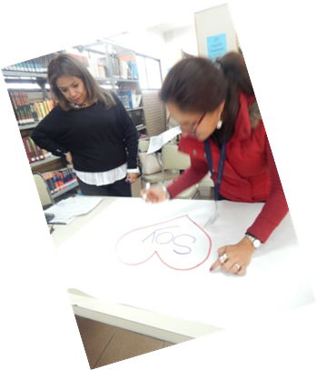
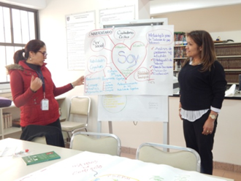
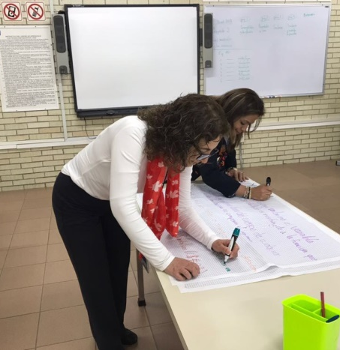
Producto 3. Fotografías de la 1ª Sesión.
(5a)

Slide 18
Producto 2. Organizador Gráfico Conexiones.
(5b)
Habilidades cognitivas.
Habilidades psicosociales.
Manejo de emociones y estrés.
Solución de problemas.
Pensamiento crítico.
Toma de decisiones.
Habilidades para la vida.
El confinamiento y las redes sociales: ¿quién soy?
Construcción de argumentos.
Diálogos argumentativos.
Debate basado en el diálogo argumentativo.
Valoración de la argumentación oral y escrita.
Orientación IV
Objetivo: Investigar el impacto del uso de las redes sociales de los alumnos de tercero de Secundaria y Preparatoria durante el confinamiento, con el fin de establecer algunas medidas de seguridad y convivencia.
Los números reales.
La lógica en acción.
Lógica
Matemáticas
Conjuntos.
Inferencias lógicas.
Contar, medir y comparar.
Razonamiento lógico.
Establecimiento de una postura personal.
Organización y almacenamiento de información en diversos dispositivos.
Aplicación de medidas preventivas y correctivas.
Criterios para seleccionar información.
Manejo ético de la información.
Estimación de los riesgos al uso de la Tic´s
Trabajo colaborativo.
Actitudes de respeto, responsabilidad y tolerancia.
Informática
Información digital.

Slide 19
Justificación del Proyecto
(5c)
Derivado del confinamiento se ha hecho un uso excesivo, con reglas ambiguas y poco control de las redes sociales; todo ello ha traído consigo grandes conflictos, abusos, fricciones, problemas físicos y psicológicos en los usuarios del Instituto Canadiense Clarac de tercero de Secundaria y Preparatoria.
Por lo anterior se considera necesario reflexionar y visualizar posibles soluciones.

Slide 20
Objetivo general del Proyecto
(5d)
Investigar el impacto del uso de las redes sociales de los alumnos de tercero de Secundaria y Preparatoria durante el confinamiento, con el fin de establecer algunas medidas de seguridad y convivencia.

Slide 21
Objetivo general de Lógica
(5d)
Reconocer estructuras lógicas que permitan identificar la intención de diversos argumentos.

Slide 22
Objetivo general de Orientación Educativa IV
(5d)
Practicar algunas habilidades cognitivas, psicosociales y afectivas, para facilitar la adaptación e integración al entorno social.

Slide 23
Objetivo general de Matemáticas IV
(5d)
Analizar los tiempos que se utilizan en la redes sociales, para establecer la información obtenida, con el fin de generar puntos para su reflexión.

Slide 24
Objetivo general de Informática
(5d)
Desarrollar habilidades digitales para el análisis, procesamiento de información y obtención de conclusiones, de una manera ética, segura y confiable.

Slide 25
Preguntas generadoras
(5e)
¿De qué forma las redes sociales impactan tu vida en el confinamiento?
¿Si en este momento dejara de funcionar el internet, qué experimentarías?

Slide 26
Contenidos de Lógica
(5f)
La argumentación.
La anatomía del argumento.
Los supuestos del argumento.
Intenciones del argumento.
Productos:
Trabajo de investigación escrito.

Slide 27
Contenidos de Orientación Educativa IV
(5f)
Productos:
Diseño y elaboración de preguntas para las encuestas.
Presentación (expositiva) del proyecto.
Construcción de la identidad preparatoriana y universitaria.
II. Proyecto de vida en el bachillerato.

Slide 28
Contenidos de Matemáticas IV
(5f)
I. Los números reales para contar, comparar y medir.
II. Medidas de tendencia central: media, mediana y moda variables aleatorias entre otras.
III. Plano cartesiano
Productos:
Interpretación de encuestas.
Representación gráfica de resultados.

Slide 29
Contenidos de Informática
(5f)
Productos:
Creación y publicación de encuesta electrónica.
Revisión del recurso electrónico para la exposición
I. Información Digital.
II. Procesamiento Digital de la Información.
III. Metodología de la solución de problemas computables

Slide 30
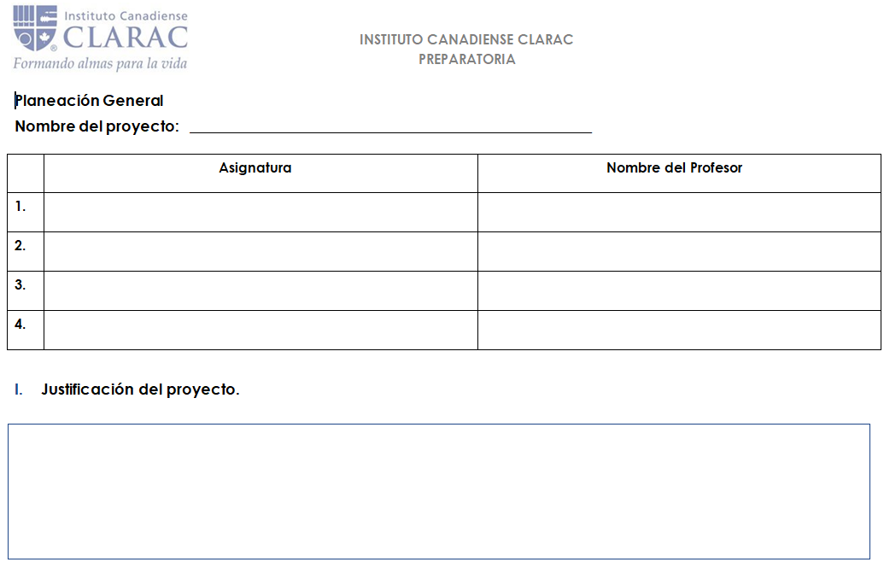
Formatos e Instrumentos para la Planeación
(5g)
Producto 12. General

Slide 31
- Formatos e Instrumentos para la Planeación -
(5g)
Producto 12. General

Slide 32
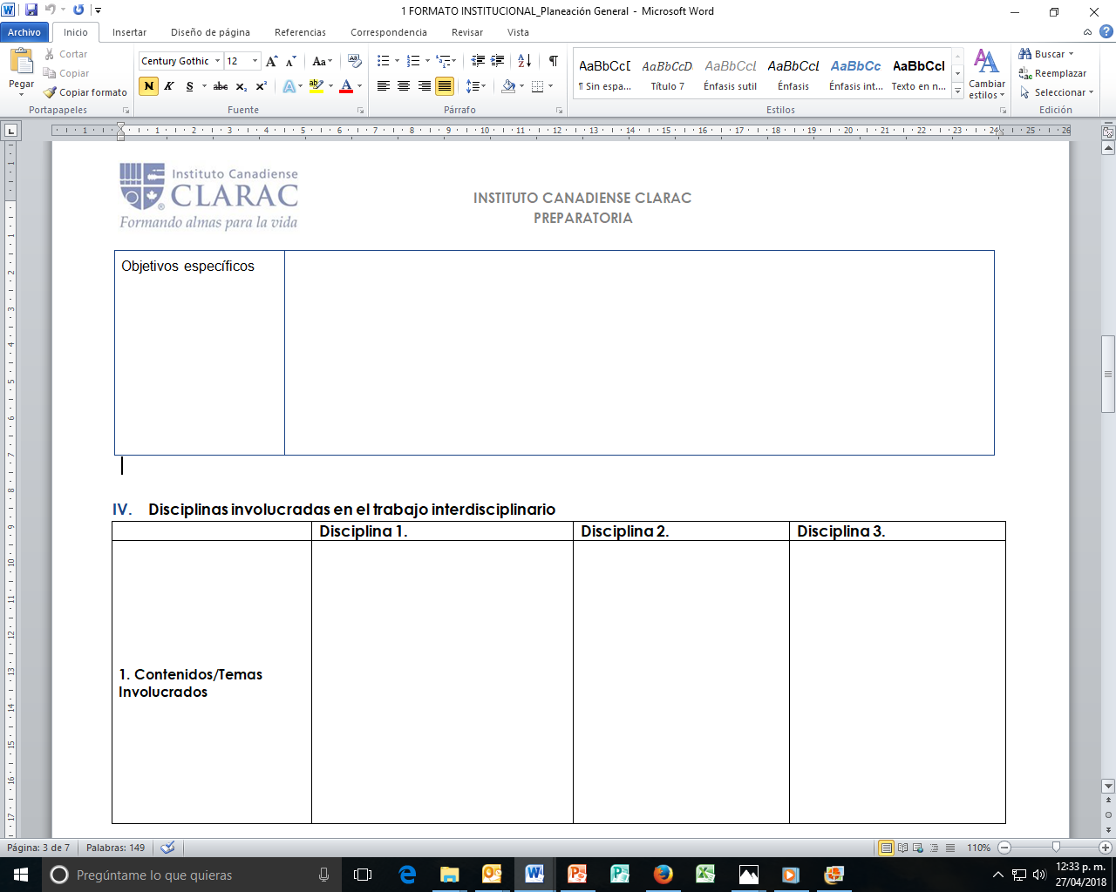
- Formatos e Instrumentos para la Planeación -
(5g)
Producto 12. General

Slide 33
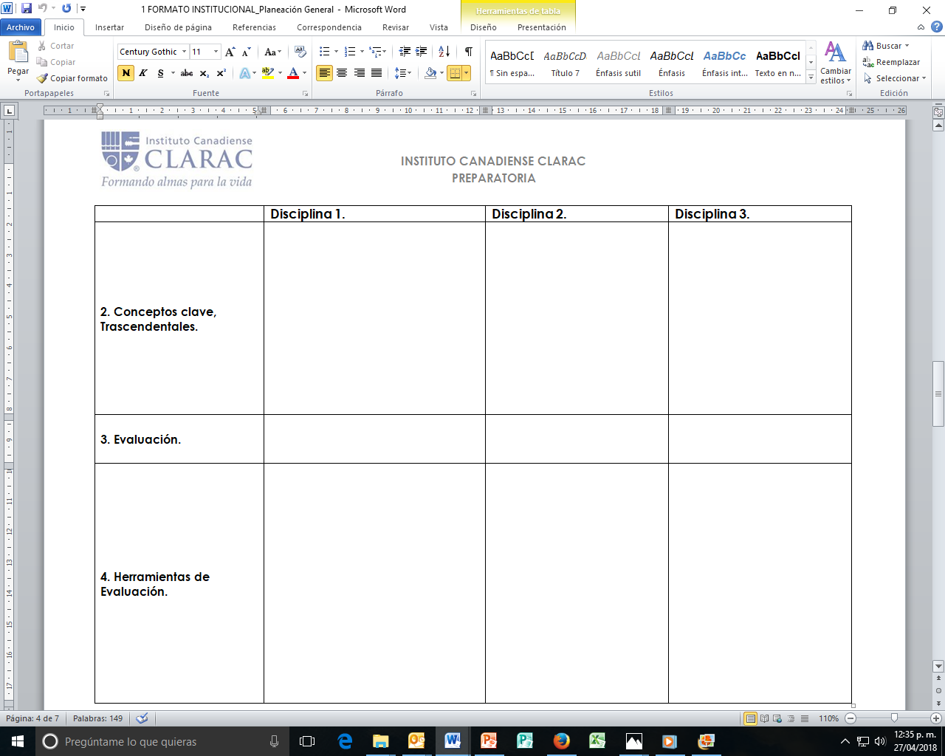
- Formatos e Instrumentos para la Planeación -
(5g)
Producto 12. General

Slide 34
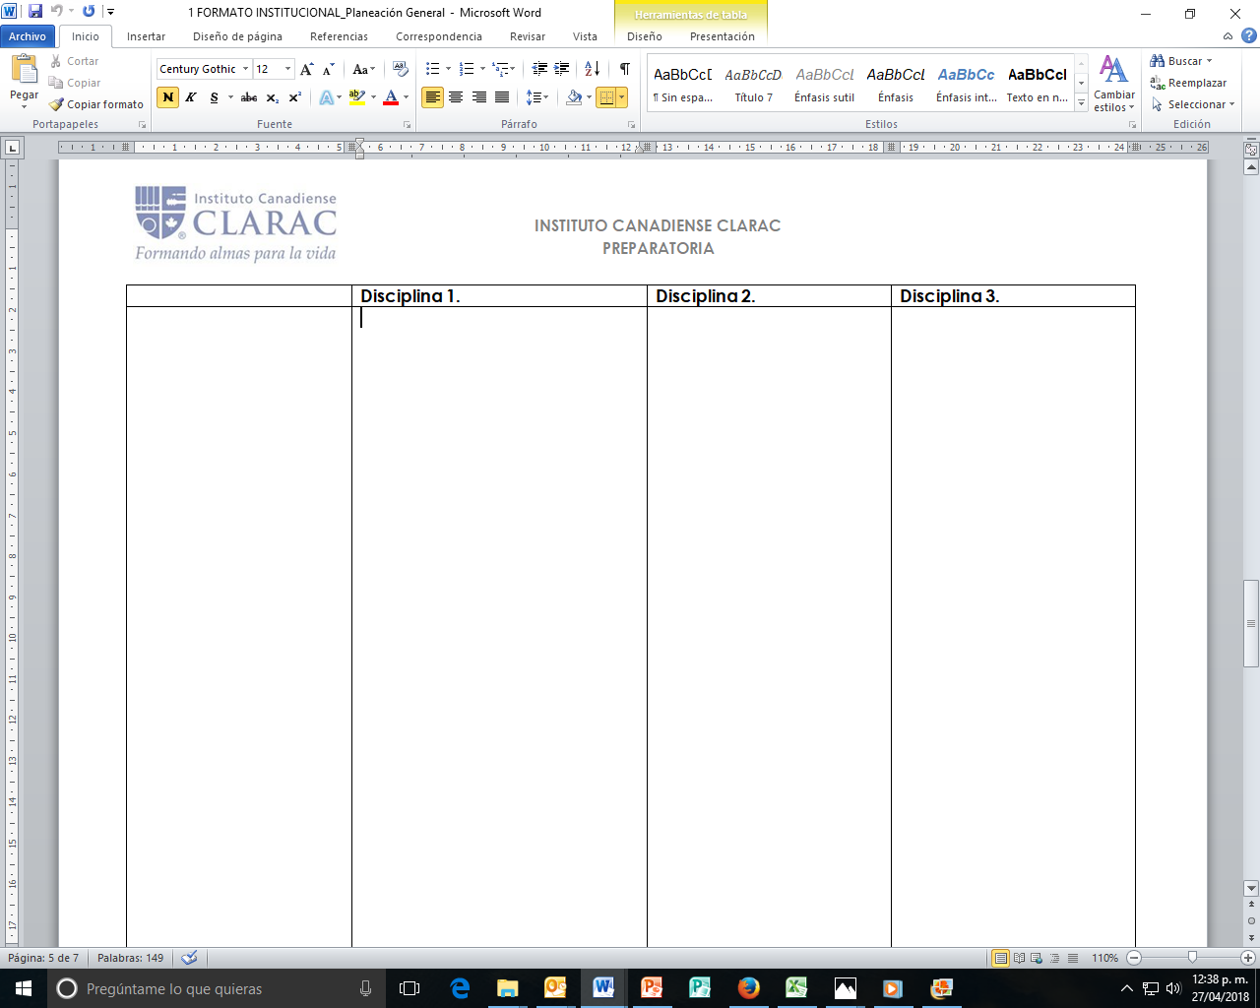
- Formatos e Instrumentos para la Planeación -
(5g)
Producto 12. General

Slide 35
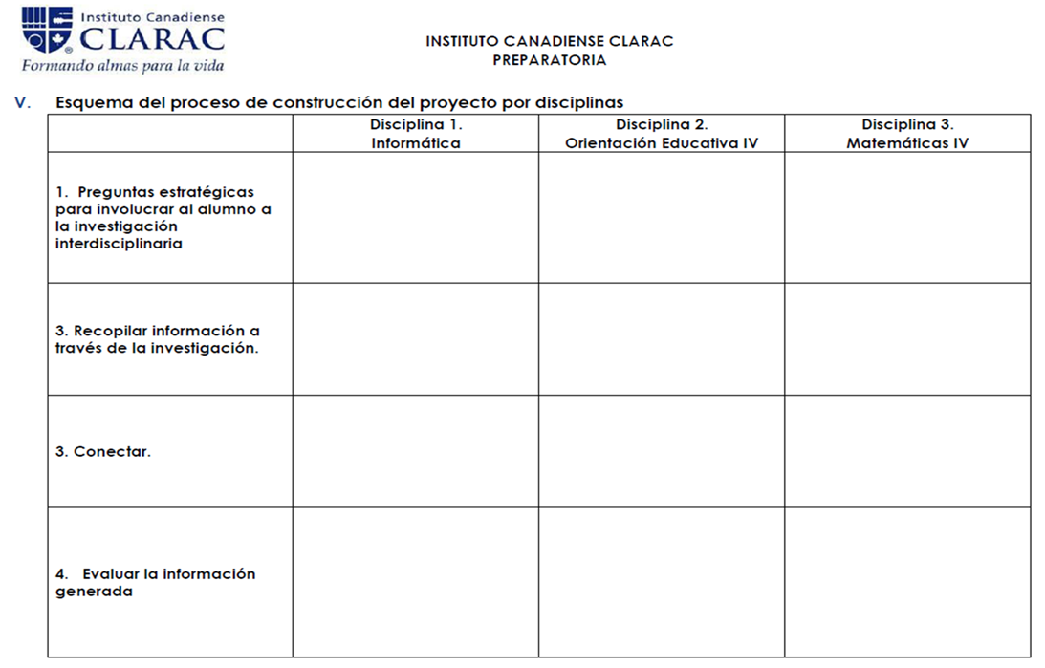
- Formatos e Instrumentos para la Planeación -
(5g)
Producto 12. General

Slide 36
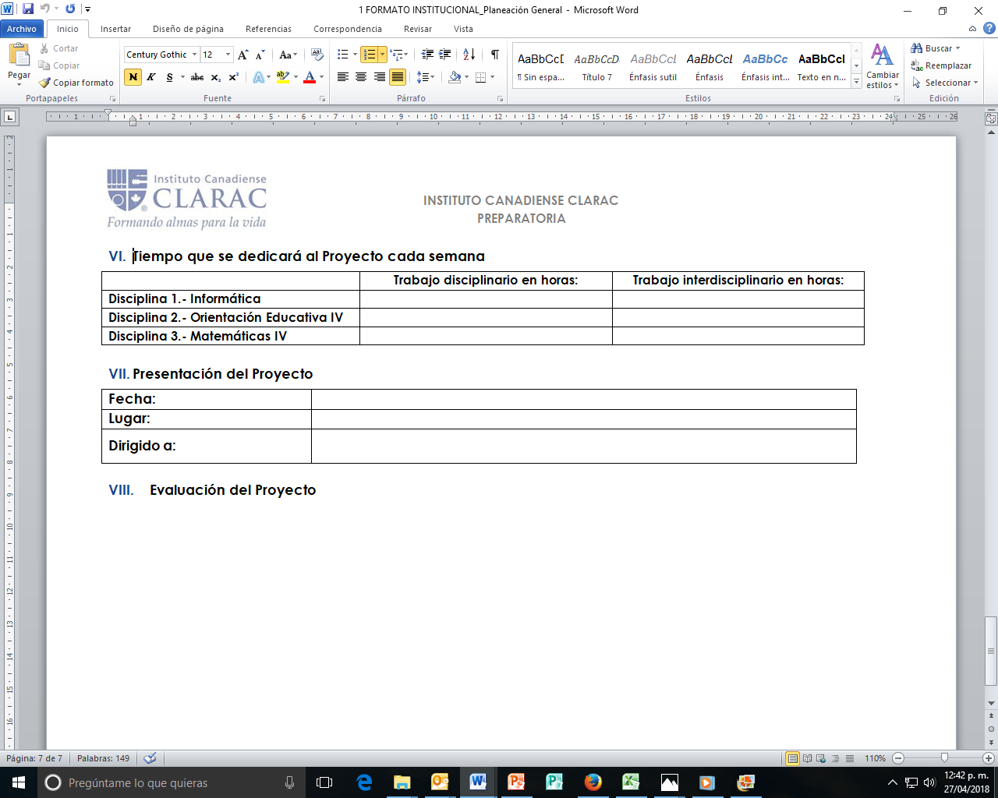
- Formatos e Instrumentos para la Planeación -
(5g)
Producto 12. General

Slide 37
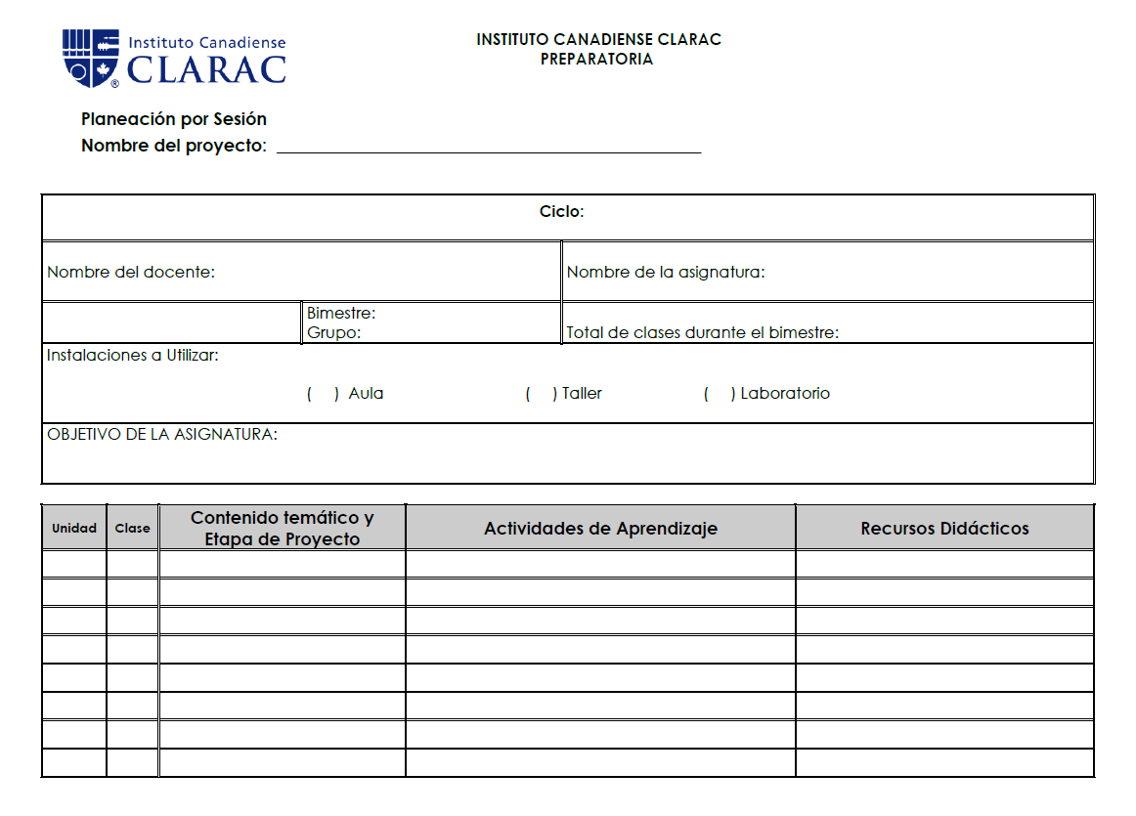
- Formatos e Instrumentos para la Planeación -
(5g)
Producto 12. Sesión por Sesión ( día por día)

Slide 38
Reflexión Grupo Interdisciplinario
(5h)

Slide 39
Reflexión. Reunión de Zona
(5h)

Slide 40
Reflexión. Reunión de Zona
(5h)

Slide 41
Reflexión. Reunión de Zona
(5h)

Slide 42
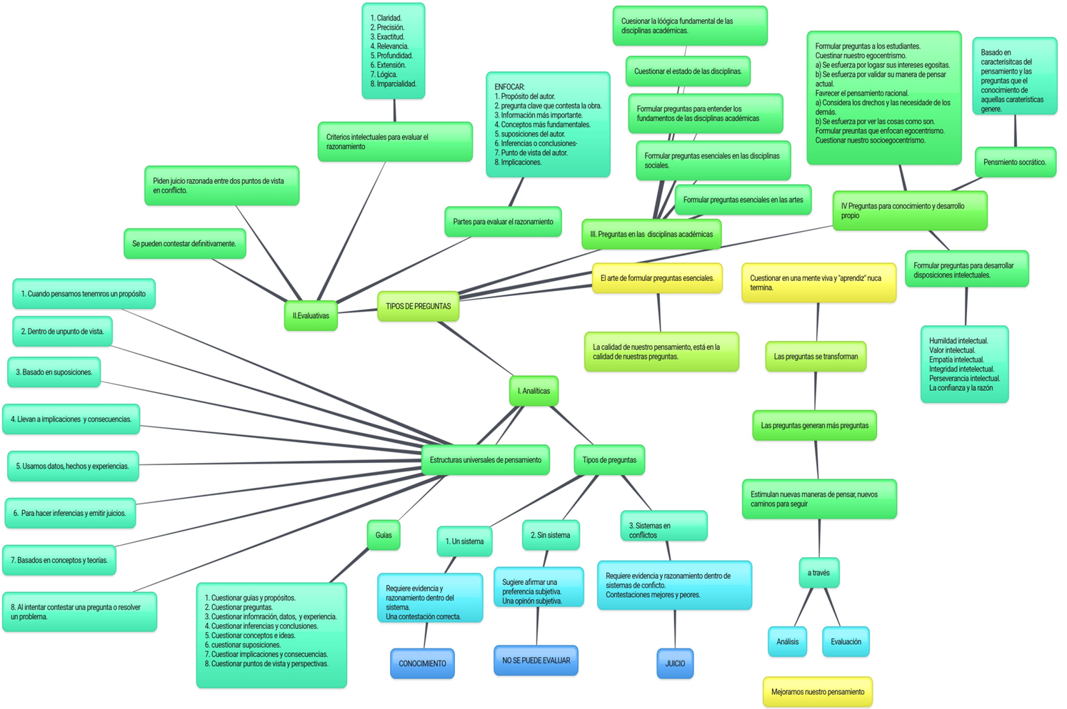
Preguntas Esenciales
(5i4)

Slide 43
Proceso de Indagación
(5i5)

Slide 44
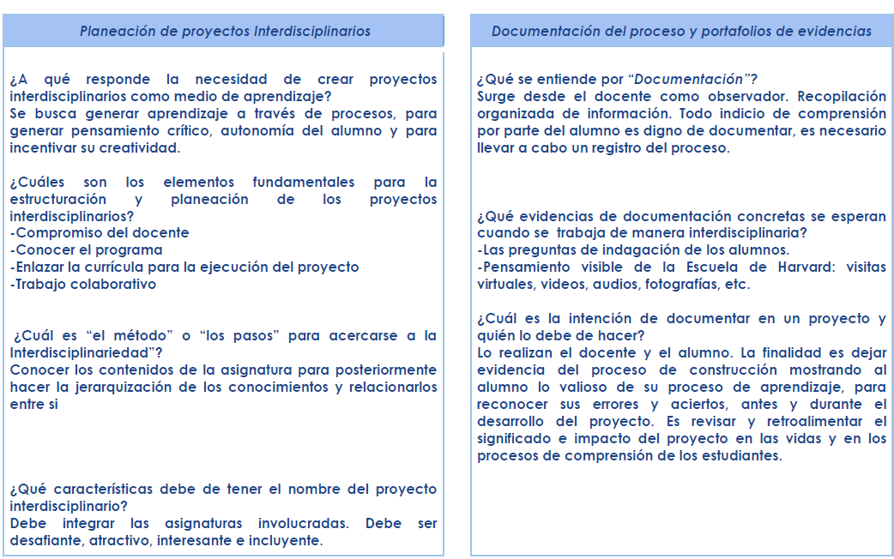
A.M.E. general
(5i6)

Slide 45
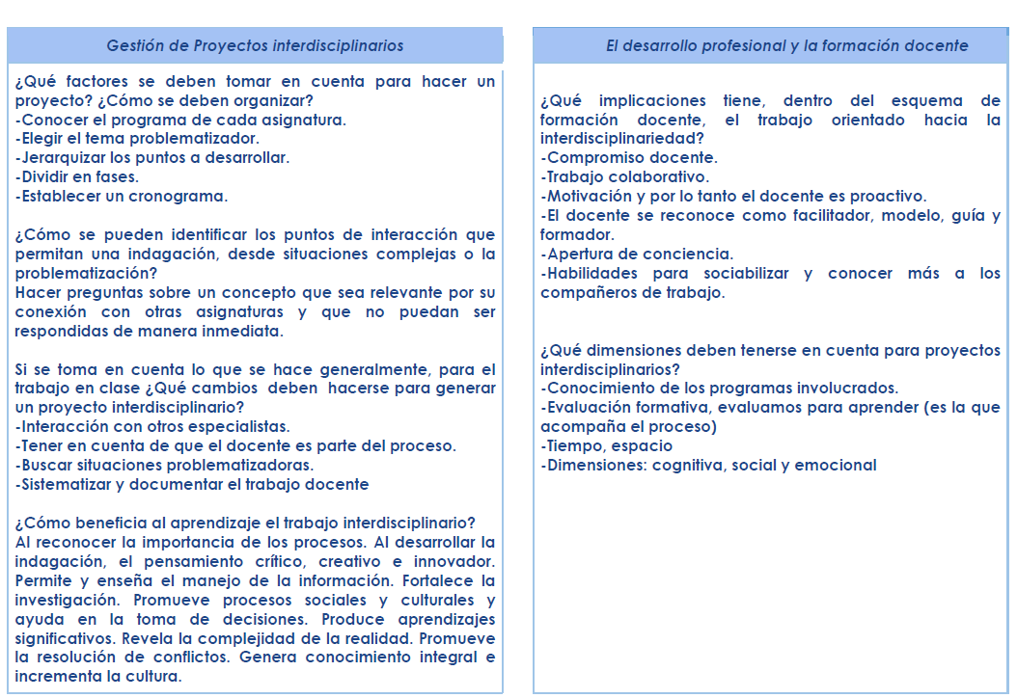
A.M.E. general
(5i6)

Slide 46
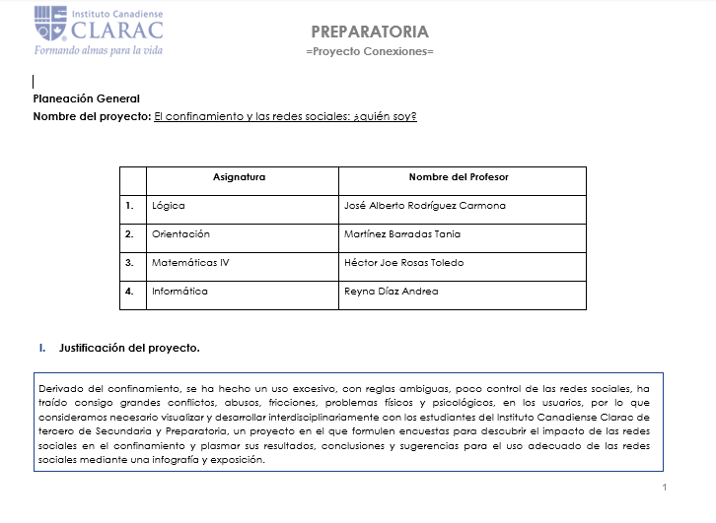
E. I. P. Resumen
(5i7)

Slide 47
E. I. P. Resumen
(5i7)

Slide 48
E. I. P. Resumen
(5i7)

Slide 49
E. I. P. Resumen
(5i7)

Slide 50
E. I. P. Resumen
(5i7)

Slide 51
E. I. P. Resumen
(5i7)

Slide 52
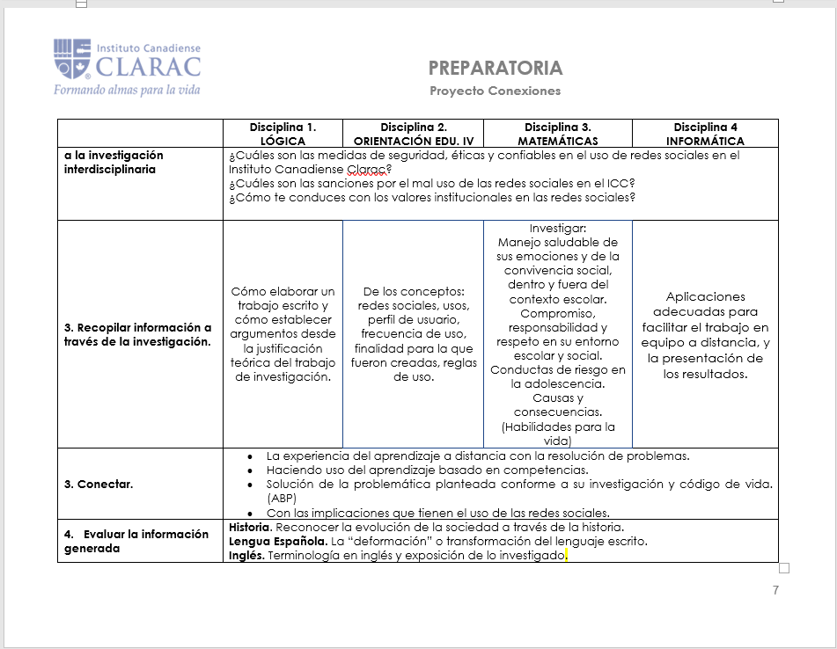
E. I. P. Resumen
(5i7)

Slide 53
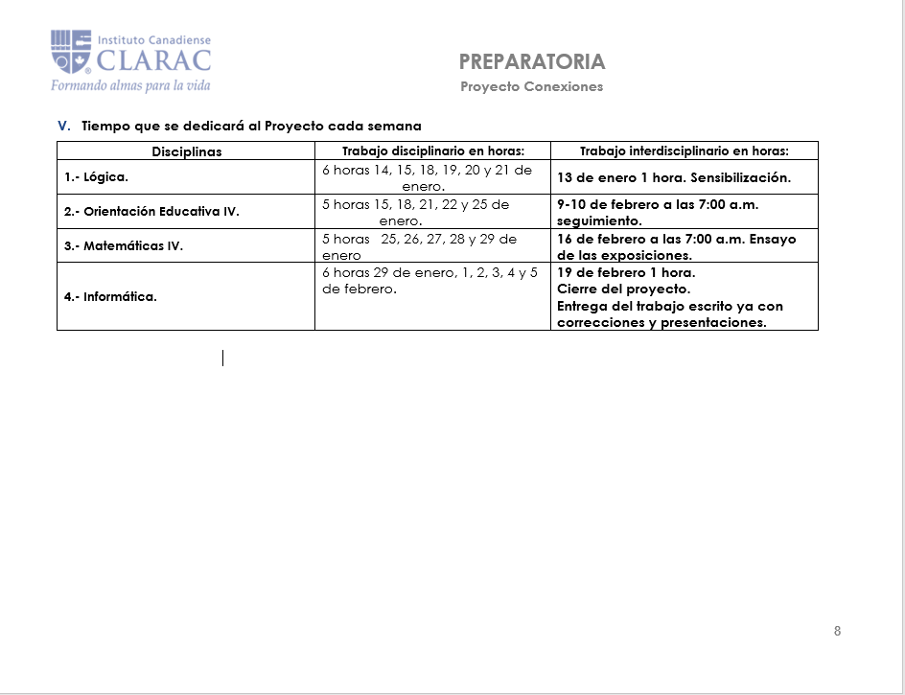
E. I. P. Resumen
(5i7)

Slide 54
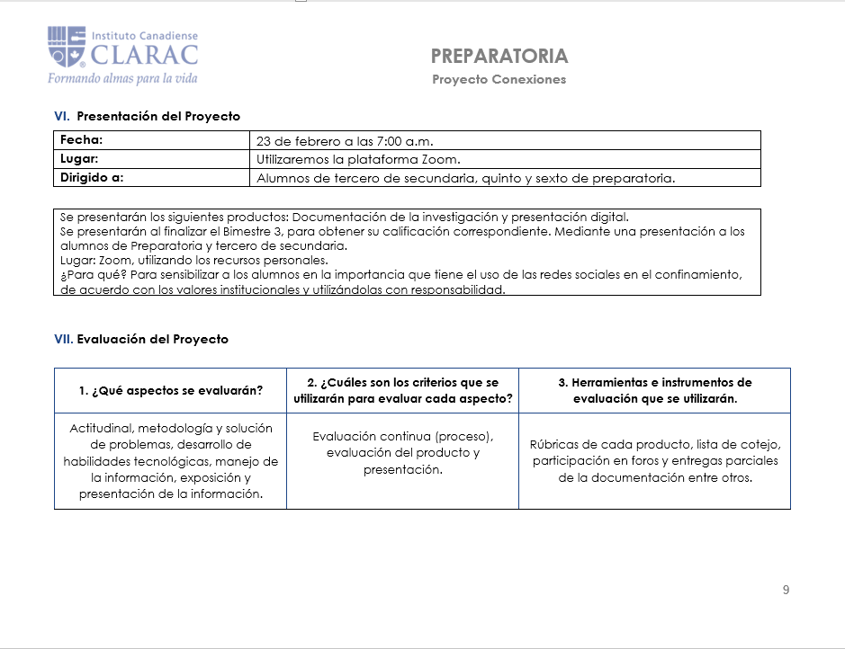
E. I. P. Elaboración del Proyecto
(5i8)

Slide 55
(5i9)
Fotografías de la 2ª Sesión de Trabajo

Slide 56
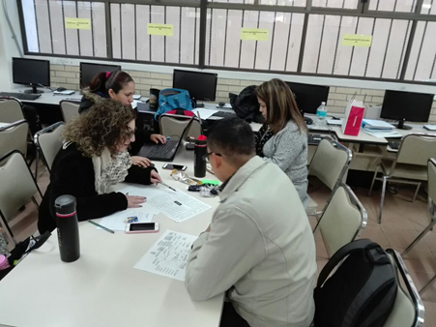
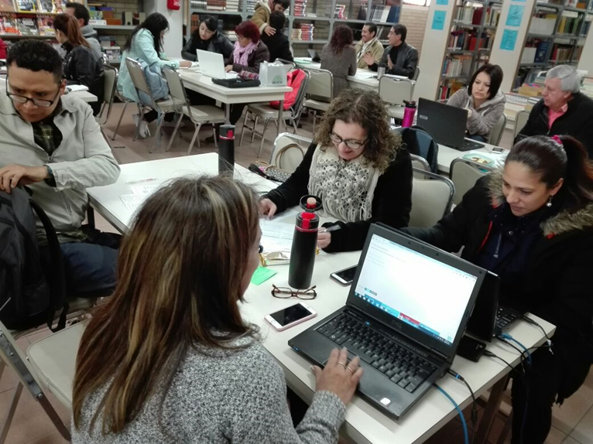
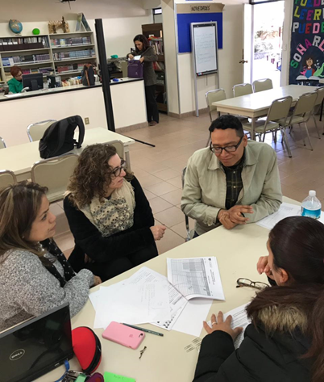
(5i9)

Slide 57
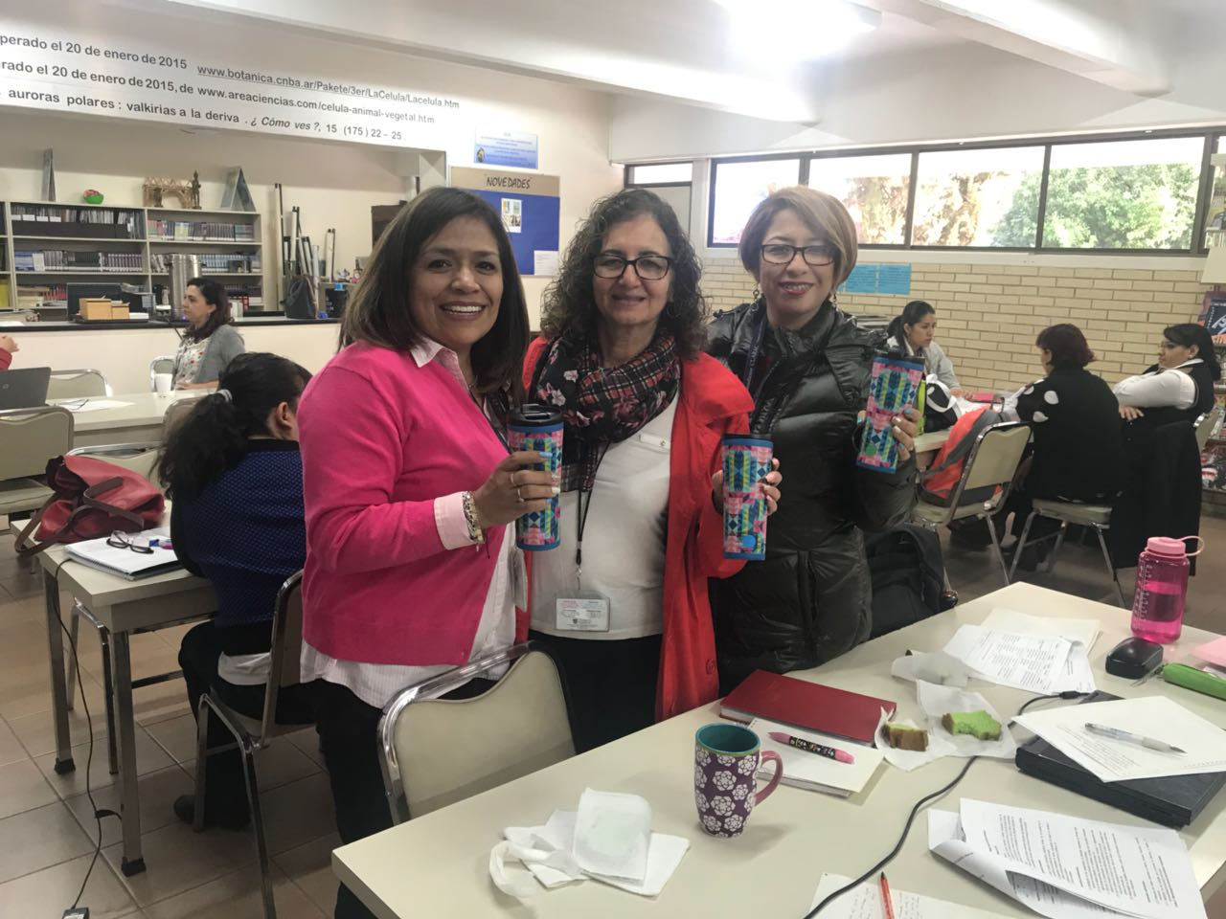
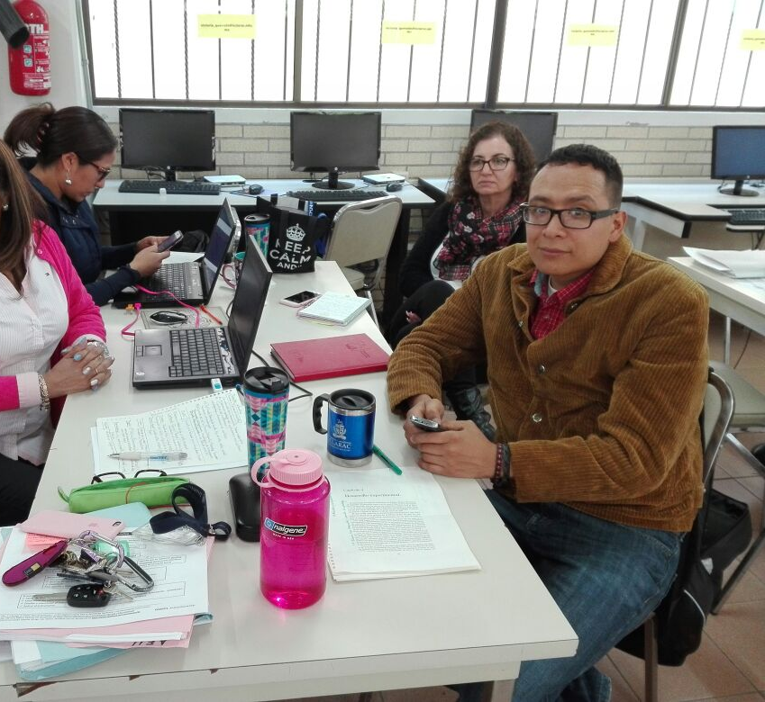
(5i9)

Slide 58
(5i10)
Evaluación.
Tipos, herramientas y
productos de Aprendizaje

Slide 59
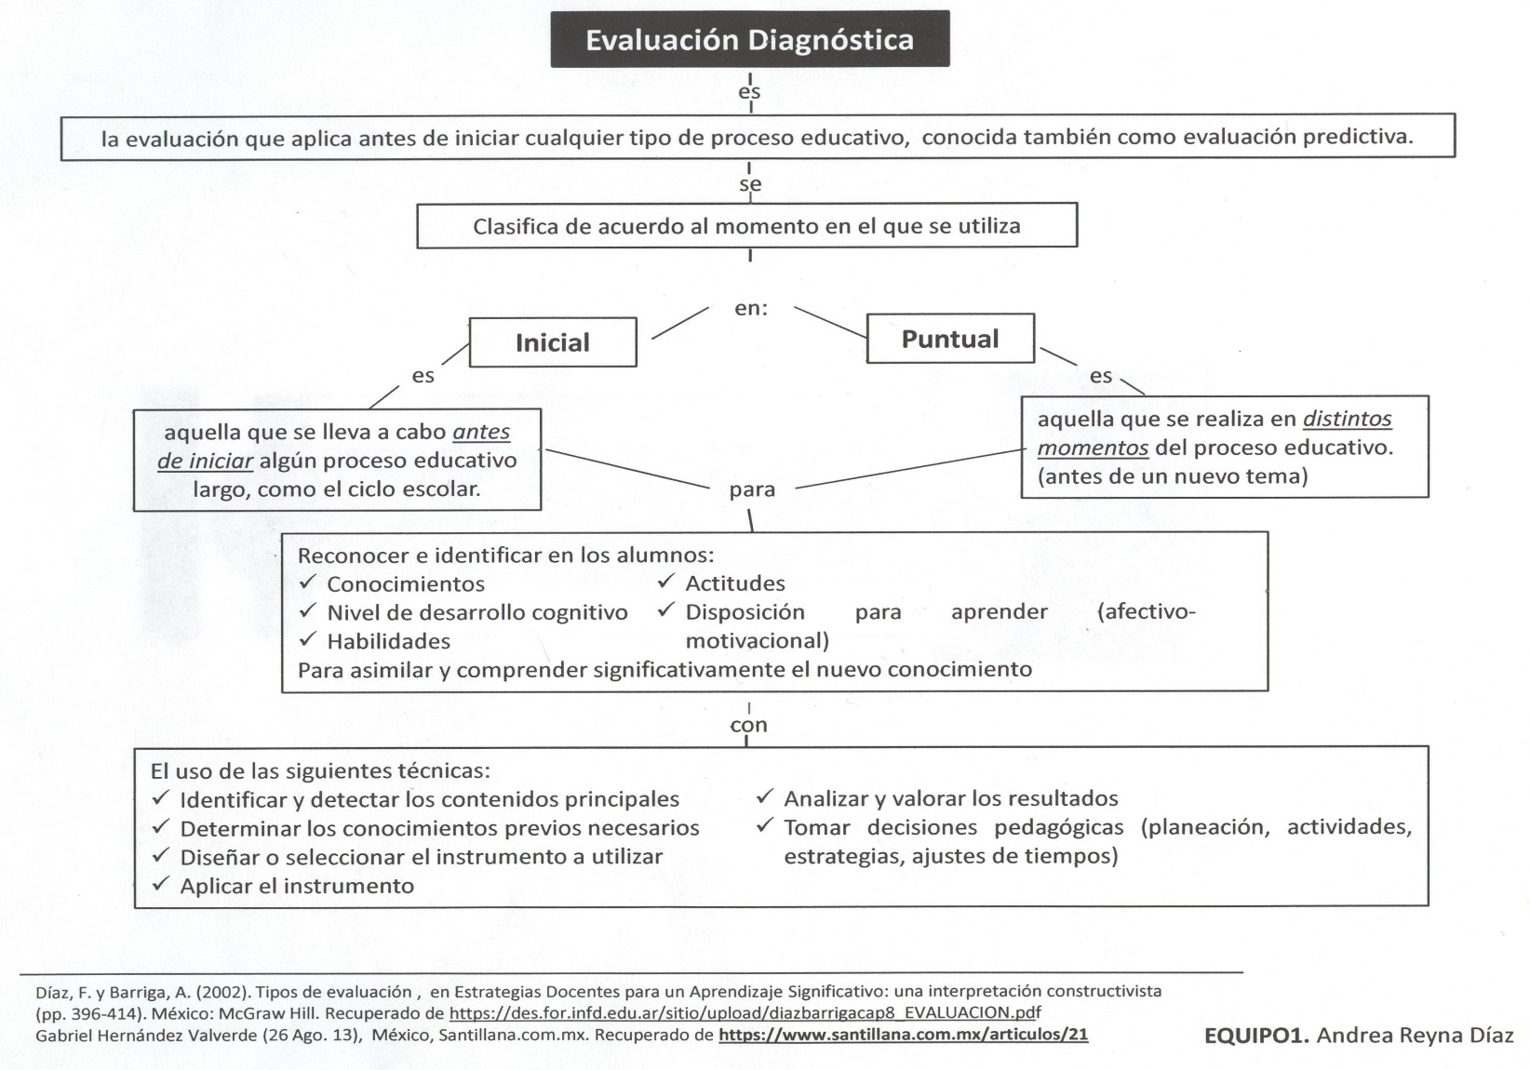
- Formatos e Instrumentos para la Planeación -
(5i10)
Producto 10. Organizadores Gráficos

Slide 60
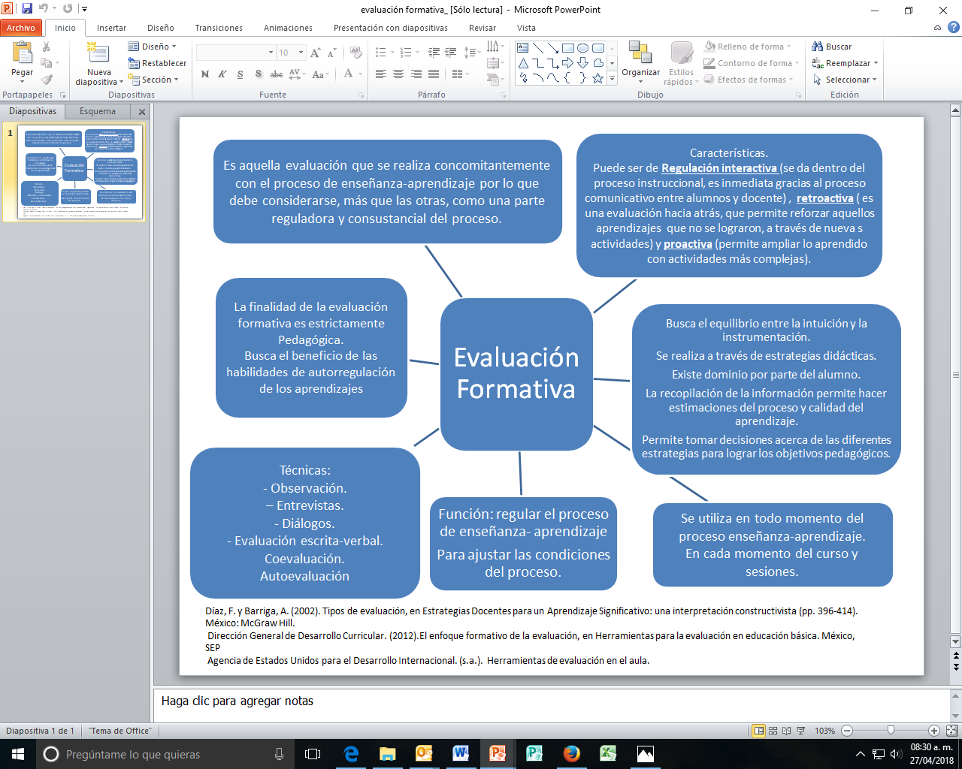
- Formatos e Instrumentos para la Planeación -
(5i10)
Producto 10. Organizadores Gráficos

Slide 61
- Formatos e Instrumentos para la Planeación -
(5i10)
Producto 10. Organizadores Gráficos

Slide 62
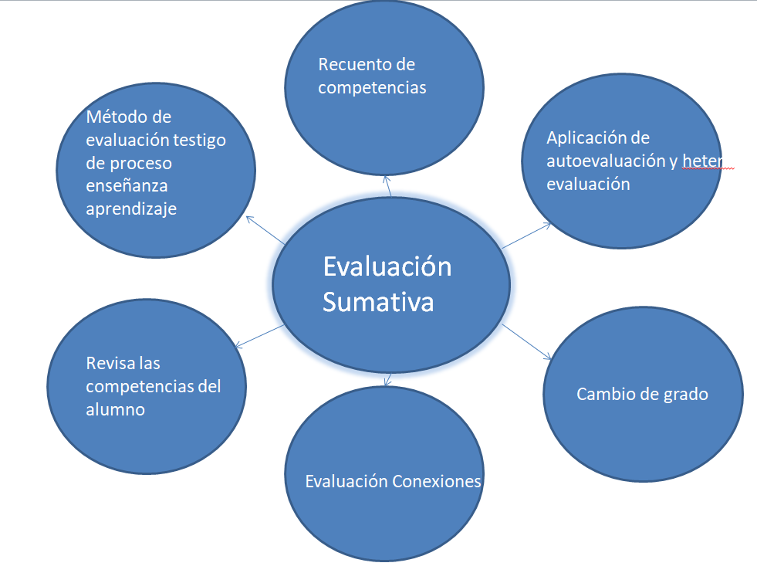
- Formatos e Instrumentos para la Planeación -
(5i10)
Producto 10. Organizadores Gráficos

Slide 63
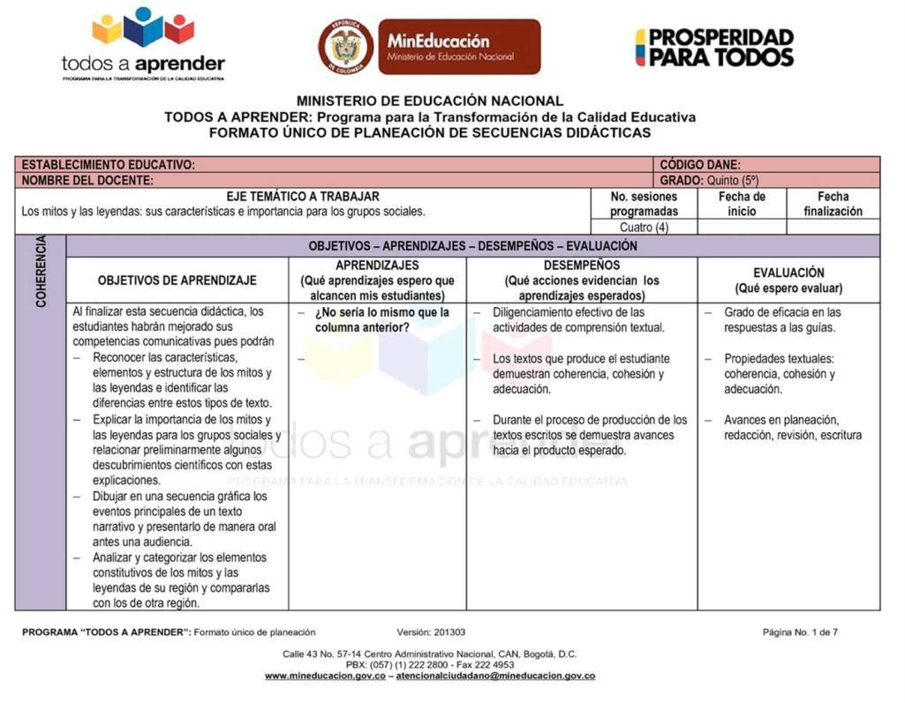
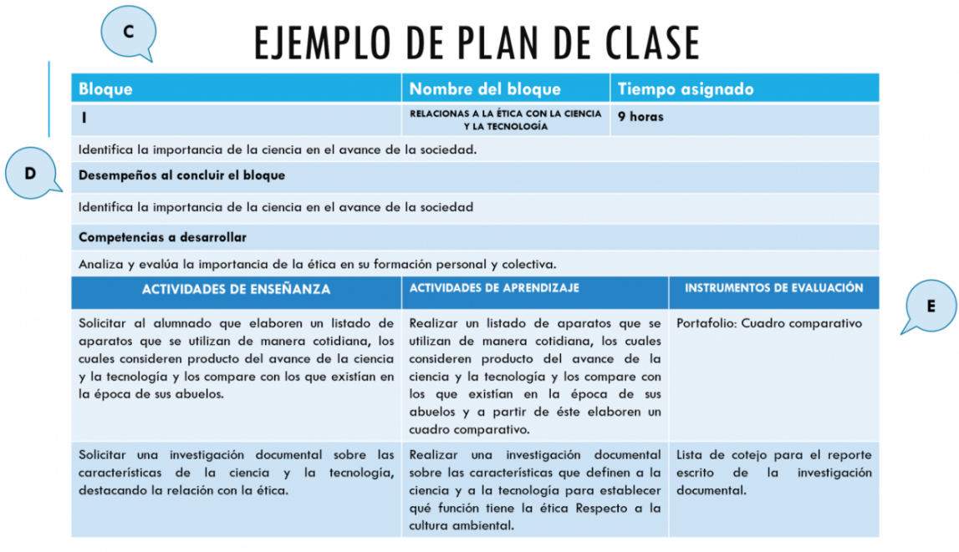
Evaluación Formatos Prerrequisitos
(5i11)
Producto 11. Propuestas de Formatos

Slide 64
Evaluación Formatos Prerrequisitos
(5i11)
Producto 11. Propuestas de Formatos

Slide 65
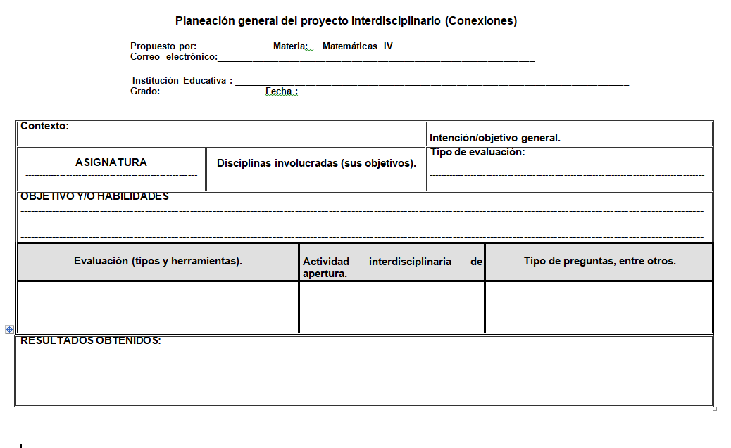
Evaluación Formatos Prerrequisitos
(5i11)
Producto 11. Propuestas de Formatos

Slide 66
Evaluación Formatos Prerrequisitos
(5i11)
Producto 11. Propuestas de Formatos

Slide 67
Evaluación Formatos Grupo Heterogéneo
(5i12)

Slide 68
(5i13)
Infografía Digital

Slide 69
¿Cómo hacer una Infografía?
(5i13)
Definir el objetivo y público al que va dirigido
Seleccionar el tema y fuentes de información
Organizar ideas: ¿Cómo hacerlo?, ¿En qué?
Determinar el tipo de difusión
1
2
3
4

Slide 70
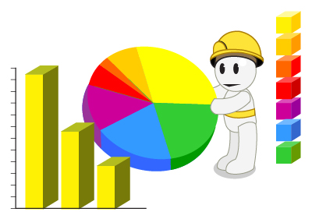
¿Cómo hacer una Infografía?
(5i13)
Decidir el tipo de presentación: digital o impreso
Seleccionar imágenes, datos estadísticos, gráficos, etc.
Hacer un bosquejo
Elegir las herramientas necesarias para elaborarlo
5
6
7
8

Slide 71
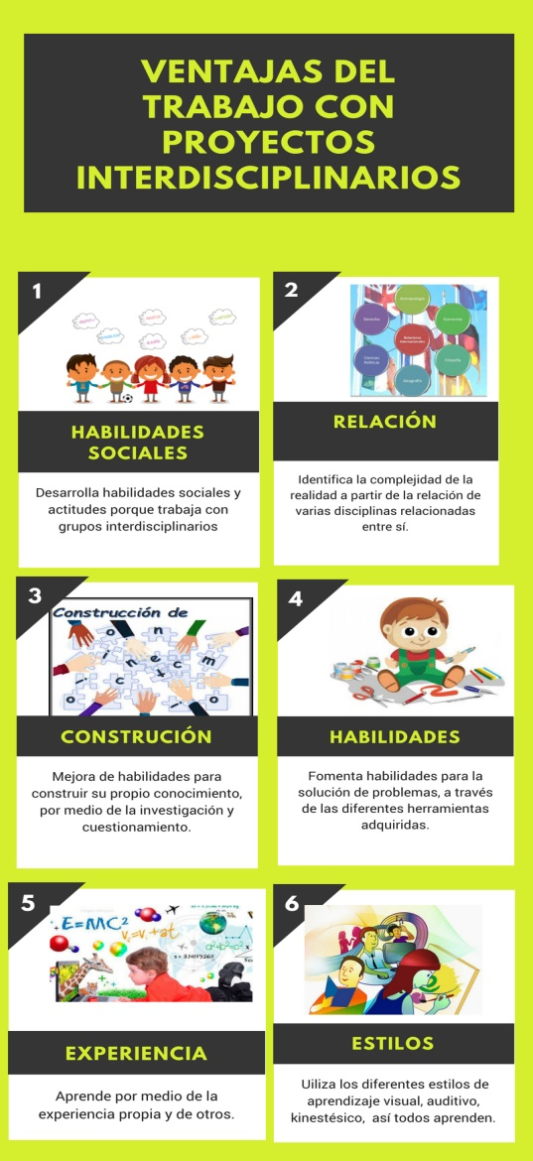
Infografía
(5i14)

Slide 72
(5i15)
Reflexiones Personales

Slide 73
Lógica
(5i15)
La experiencia del trabajo interdisciplinario de conexiones representa grandes ventajas, cuyo objetivo consiste en desarrollar las habilidades sociales y actitudinales del estudiante esto se da por medio del trabajo en equipo, así mismo mejora las habilidades para construir su propio conocimiento por medio de la investigación, reflexión y contenidos académicos.
Esta forma de trabajo va ayudar al estudiante a tener un enfoque pedagógico-didáctico y metodológico, ya que es una de las barreras de aprendizaje que enfrentan en la actualidad.
Lo cierto es que los profesores involucrados deben de tener una buena coordinación en programas y temas que enlacen perfectamente en el proyecto con las disciplinas involucradas, para así concluir en tiempo y forma con el objetivo.

Slide 74
Orientación IV
(5i15)
El trabajo interdisciplinario es fructífero en cuanto al desarrollo del conocimiento, pero también a las habilidades sociales que se ponen en juego, como la negociación, tolerancia, comunicación, establecer acuerdos, organización y coordinación de tiempos, ideas y la concreción de éstas.
Me pareció un buen ejercicio y proceso entre los docentes, ya que es justo lo que pedimos a los alumnos, partiendo de esto considero que es trabajar con congruencia para formar estudiantes a través del ejemplo, del propio aprendizaje y desarrollo de habilidades docentes.

Slide 75
Informática
(5i15)
El trabajo interdisciplinario nos brinda a docentes y alumnos, una maravillosa oportunidad para enriquecer nuestros conocimientos por la interrelación entre las disciplinas, pero también nos permite fortalecer nuestras habilidades sociales.

Slide 76
Matemáticas
(5i15)
Mis dificultades para la construcción del proyecto fueron: tratar de utilizar un lenguaje en común con miembros del equipo, además de dejar de prescindir de metodologías y enfoques disciplinares propios.

